Slide 1
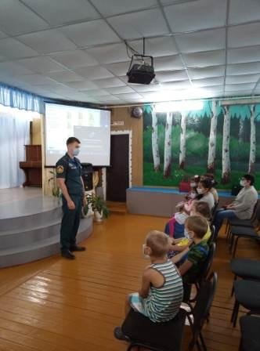
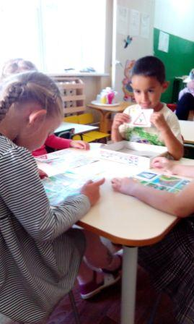
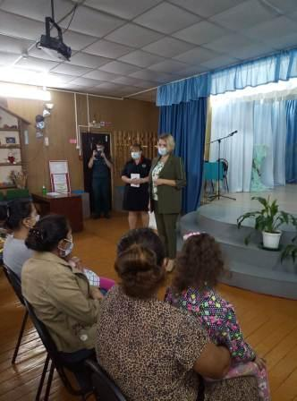
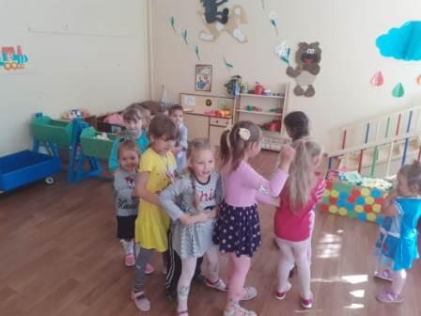
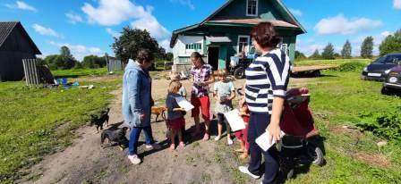
Мероприятия по профилактике детского травматизма
Дата проведения: 24-30.08.20г.
Количество участников: 127 ,
111 учащихся, 16 воспитанников дошкольных групп МБОУ «Луковниковская СОШ»
Цель: создание комплексной системы работы по профилактике детского травматизма в школе, направленной на формирование культуры безопасности жизнедеятельности.
Мероприятия:
1. Классный час «Здоровье человека».
2. Минутки безопасности. Презентация «Антитеррор. Безопасность детей» (на сайте МБОУ «Луковниковская СОШ»).
3.Занятия с учащимися и детьми дошкольных групп «Безопасность на дороге»
4. Встреча на базе ДК представителей ГИБДД, МЧС и комиссии по делам несовершеннолетних с родителями и детьми из многодетных семей.
5. Межведомственный рейд по профилактике детского травматизма.

